Slide 1
Técnica de Avaliação de DX
Questionário de avaliação de DX em Deep Learning (DL)

Slide 2
Questionário de avaliação de DX em Deep Learning (DL)
Comece entendendo o propósito do questionário de avaliação de DX em Deep Learning. Compreenda que o objetivo é avaliar a experiência do usuário (UX) e a usabilidade de sistemas ou aplicativos baseados em Deep Learning.

Slide 3
Questionário de avaliação de DX em Deep Learning (DL)
Identifique as dimensões ou aspectos específicos que você deseja avaliar utilizando o questionário de DX em Deep Learning. Isso pode incluir a facilidade de uso, eficácia, eficiência, satisfação do usuário, entre outros.

Slide 4
Questionário de avaliação de DX em Deep Learning (DL)
Realize um piloto do questionário com um pequeno grupo de usuários para verificar sua clareza, relevância e eficácia. Faça ajustes conforme necessário com base no feedback recebido dos participantes do piloto.

Slide 5
Questionário de avaliação de DX em Deep Learning (DL)
Administre o questionário aos participantes de acordo com o protocolo estabelecido. Pode ser por meio de entrevistas, questionários online ou presenciais, dependendo da sua preferência e das circunstâncias.

Slide 6
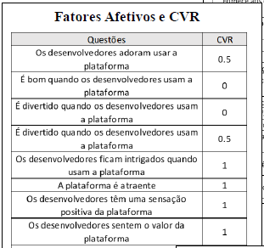
Questionário Circumflexo de Russel sobre emoções positivas e negativas

